Slide 1
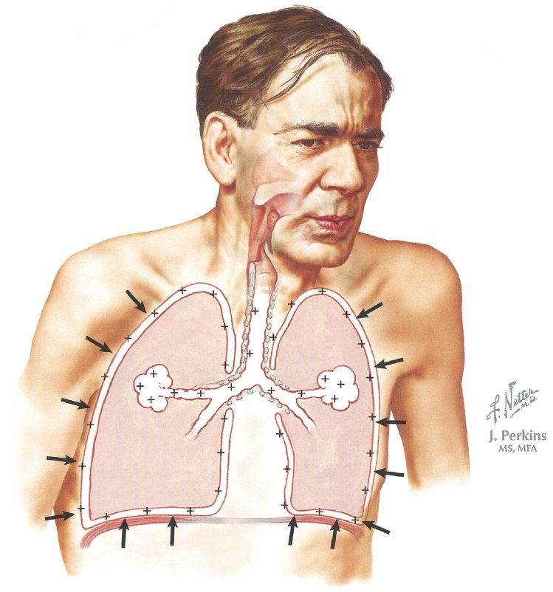
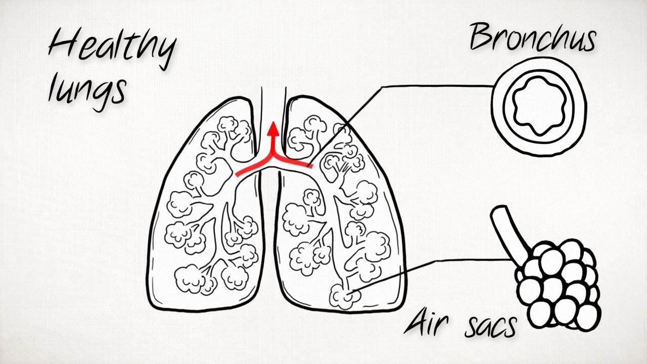


Διαγνωστική προσέγγιση και θεραπευτική αντιμετώπιση οξείας δύσπνοιας - ΧΑΠ
Γεώργιος Χειλάς
Αναπληρωτής Καθηγητής Πνευμονολογίας
Ιατρικής Σχολής ΕΚΠΑ
Β’ Πανεπιστημιακή Πνευμονολογική Κλινική
Πανεπιστημιακό Γενικό Νοσοκομείο «ΑΤΤΙΚΟΝ»

Slide 2
Δήλωση συμφερόντων
Έχω λάβει τιμητικές αμοιβές για ομιλίες και παροχή συμβουλευτικών υπηρεσιών από:
AstraZeneca, Alector Pharmaceuticals, Boehringer Ingelheim, Chiesi, CSL Behring, ELPEN, Innovis, GILEAD, GSK, Guidotti, Menarini, Novartis, Pharmathen, Pfizer, Sanofi, Specialty Therapeutics, UCB

Slide 3
Δύσπνοια - Ορισμός
Το υποκειμενικό αίσθημα δυσχέρειας στην αναπνοή, που περιλαμβάνει ποιοτικά διακριτές «αισθήσεις» του δυσάρεστου αυτού αισθήματος με διαφορετική ένταση.
Η «εμπειρία» αυτή προέρχεται από την αλληλεπίδραση διαφόρων παθοφυσιολογικών, κοινωνικών, ψυχολογικών και περιβαλλοντικών παραγόντων.
15
American Thoracic Society: Am J Respir Crit Care Med Vol 185, Iss. 4, pp 435–452, Feb

Slide 4
Definition of DYSPNEA
A subjective experience of breathing discomfort that consists of qualitatively distinct sensations that vary in intensity
15, 2012
Μια υποκειμενική εμπειρία δυσφορίας στην αναπνοή που αποτελείται από ποιοτικά διακριτές αισθήσεις που ποικίλλουν σε ένταση
American Thoracic Society: Am J Respir Crit Care Med Vol 185, Iss. 4, pp 435–452, Feb

Slide 5
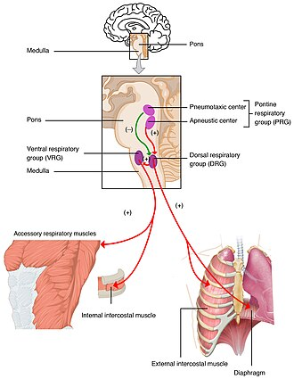
Το αναπνευστικό κέντρο βρίσκεται στο εγκεφαλικό στέλεχος, και συγκεκριμένα στον προμήκη μυελό και τη γέφυρα, όπου ομάδες νευρώνων ελέγχουν τον ρυθμό και το βάθος της αναπνοής στέλνοντας σήματα στους αναπνευστικούς μύες.

Slide 6
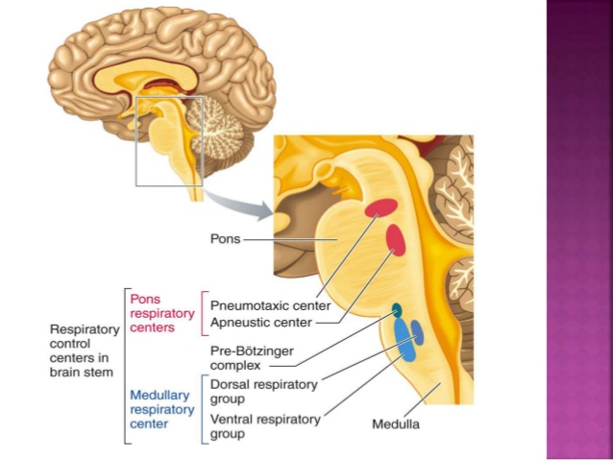
Αναπνευστικό κέντρο
Ταλαντωτής
(Oscillator)

Slide 7
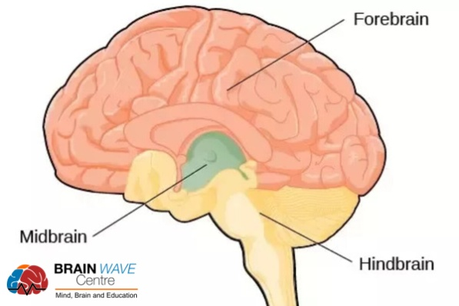

Forebrain
Εγκεφαλική
καμπύλη
Αναπνευστική
καμπύλη
15 l/min
V’ 15 l/min
Ventilation (l/min)
12.5 l/min
83%
V’ 12.5 l/min
PaCO₂ 34.5 mmHg
PaCO₂ (mmHg)

Slide 8
Forebrain
V’ 30 l/min
30 l/min
Ventilation (l/min)
V’ 11.2 l/min
11.2 l/min
37%
PaCO₂ 38.5 mmHg
Moosavi et al. J Appl Physiol 2004
PaCO₂ (mmHg)

Slide 9
Respiratory center oscillator
V_{T}/T_{I}
Οι ασθενείς με πνευμονία λόγω COVID-19 μπορεί να εμφανιστούν χωρίς δύσπνοια, παρά τη σοβαρή υποξαιμία.
Η απουσία δύσπνοιας δεν σχετίζεται ειδικά με τη νόσο COVID-19, αλλά μπορεί να εμφανιστεί σε οποιονδήποτε ασθενή με οξεία υποξαιμική αναπνευστική ανεπάρκεια που εμφανίζει φυσιολογική λειτουργία των αναπνευστικών μυών και σχετικά φυσιολογική μηχανική του αναπνευστικού συστήματος.

Slide 10
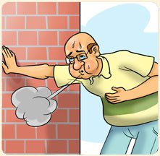
Δύσπνοια :Περιγραφή από τους ασθενείς
Μη ικανοποιητική αναπνοή
Ανάγκη για «παραπάνω» αναπνοή
Αίσθημα «ασφυξίας» ή «δίψας» για αέρα
«Πλάκωμα» στο στήθος που τους εμποδίζει να αναπνεύσει
Αδυναμία να εκτελέσουν τις καθημερινές τους δραστηριότητες
Αδυναμία να πάρουν βαθιά ανάσα
Εύκολη κόπωση

Slide 11
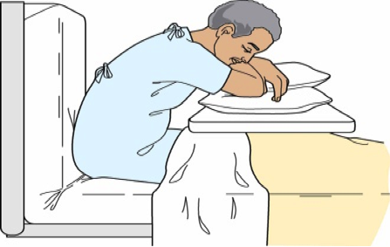
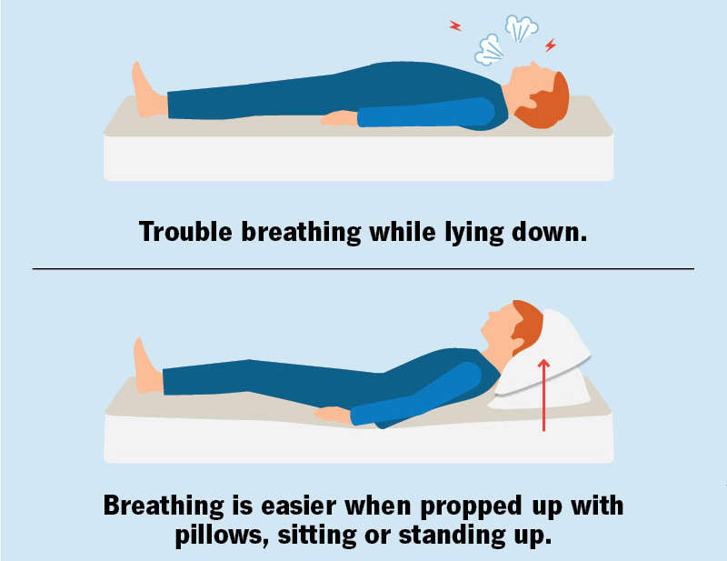
Δύσπνοια - Μορφές
Ορθόπνοια
Η δύσπνοια που εμφανίζει ο ασθενής στην ύπτια θέση και ανακουφίζεται σε καθιστή ή όρθια θέση (καρδιακή ανεπάρκεια)
Πλατύπνοια
Η δύσπνοια που εντείνεται σε καθιστή ή όρθια θέση
(ενδοκαρδιακό shunt δεξιά προς αριστερά, ενδοπνευμονικό shunt, διαταραχές αερισμού αιμάτωσης)
Παροξυσμική νυχτερινή δύσπνοια
Η δύσπνοια που συμβαίνει κατά τη διάρκεια του ύπνου, επιβάλει την έγερση του ασθενούς και δεν υποχωρεί άμεσα σε καθιστή θέση (άσθμα)
Notes:
Platypnea-orthodeoxia syndrome is caused mainly due to intrapulmonary shunts like pulmonary arteriovenous malformations and hepatopulmonary syndrome. Rare cardiac causes include patent foramen ovale and atrial septal defect (ASD)

Slide 12
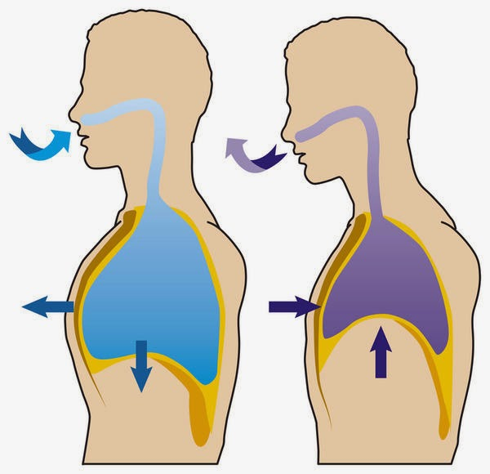
Δύσπνοια
Οξεία δύσπνοια
Η αιφνίδια έναρξη δύσπνοιας, εμφανιζόμενη από ωρών έως ημερών
Χρόνια Δύσπνοια
Η δύσπνοια που διαρκεί >4 εβδομάδες

Slide 13
Διαφορική Διάγνωση Δύσπνοιας

Slide 14
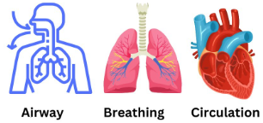
Οξεία Δύσπνοια – Αλγοριθμική προσέγγιση
Αρτηριακή πίεση, Σφύξεις, Αναπνοές, Θερμοκρασία, Οξυμετρία
Οξεία Δύσπνοια
Αρχική εκτίμηση
A:airway B:Breathing C:Circulation
Ενδοτραχειακή διασωλήνωση και υποστήριξη αναπνευστικού συστήματος
Σταθερός Ασθενής
Ασταθής Ασθενής
Αναλυτικό Ιστορικό, Κλινική εξέταση και ζωτικά σημεία
Οξυγονοθεραπεία αν SpO2<90%, φλεβοκαθετήρας, monitoring
Τοποθέτηση Φλεβοκαθετήρα
Χορήγηση Οξυγόνου
Αδρό Ιστορικό
Έναρξη – διάρκεια συμπτωμάτων
Φάρμακα
Συνοδά νοσήματα (καρδιαγγειακό/ αναπνευστικό)

Slide 15
Οξεία Δύσπνοια – Αλγοριθμική προσέγγιση
Οξεία Δύσπνοια
Αρχική εκτίμηση
A:airway B:Breathing C:Circulation
Σταθερός Ασθενής
Ασταθής Ασθενής
Αναλυτικό Ιστορικό, Κλινική εξέταση και ζωτικά σημεία
Οξυγονοθεραπεία αν SpO2<90%, φλεβοκαθετήρας, monitoring
Ενδοτραχειακή διασωλήνωση και υποστήριξη αναπνευστικού

Slide 16
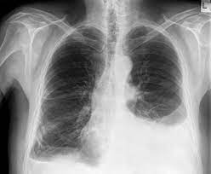
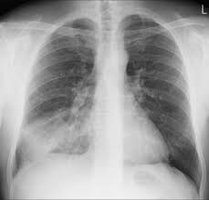
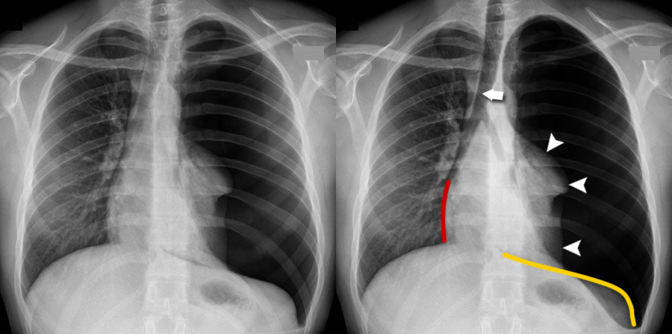
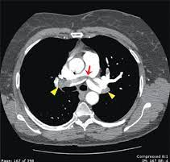
Σταθερός Ασθενής
Αέρια αίματος, Ε/Ε, ΗΚΓ, Ακτινογραφία θώρακος, Διαθωρακικό υπερηχογράφημα
Διάγνωση
Ναι
Όχι
U/S πνευμόνων/καρδιάς
CT Θώρακος, V/Q scan, Βρογχοσκόπηση, Λειτουργικός έλεγχος της αναπνοής
Αντιμετώπιση
Διάγνωση
Γενική αίματος, βιοχημικός έλεγχος, Τροπονίνη, BNP

Slide 17
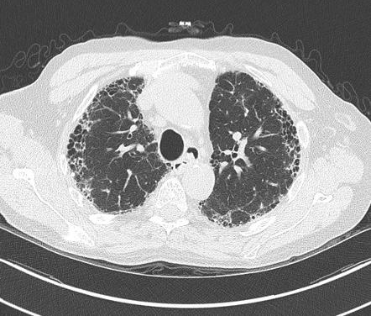
Χρόνια Δύσπνοια (>4 εβδομάδες)
Ιστορικό και Κλινική Εξέταση
1^{ο} Βήμα
Γεν. Αίματος, Βιοχημικός έλεγχος, TSH
Ακτινογραφία Θώρακος
Σπιρομέτρηση
ΗΚΓ
Οξυμετρία σε ηρεμία και κόπωση
2^{ο} Βήμα
BNP, ECHO καρδιάς
Σπινθηρογράφημα μυοκαρδίου με θάλιο
CT θώρακος
Πλήρης λειτουργικός έλεγχος της αναπνοής
ABGs
3^{ο} Βήμα
Δεξιός καρδιακός καθετηριασμός
Στεφανιογραφία
Καρδιοπνευμονική δοκιμασία άσκησης
Βρογχοσκόπηση
Δοκιμασία κατάποσης
Ψυχιατρική εκτίμηση
Ιστορικό Δύσπνοιας
Έναρξη
Διάρκεια
Ένταση
Συχνότητα
Παράγοντες που την επιδεινώνουν
Φάρμακα ή καταστάσεις που την μετριάζουν

Slide 18
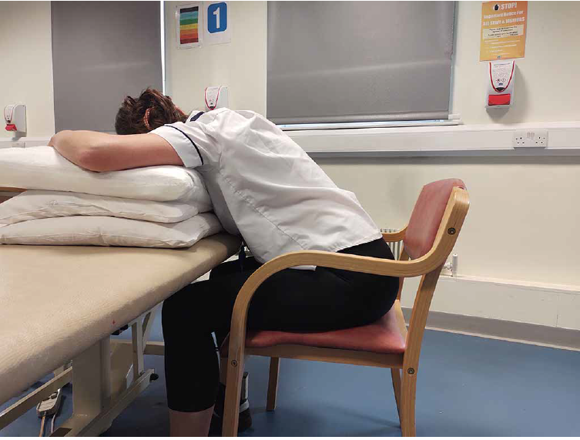
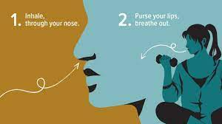
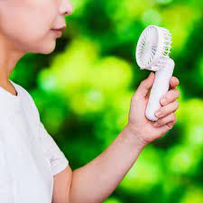
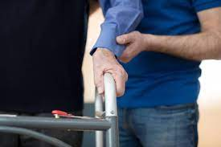
Μέθοδοι ανακούφισης της δύσπνοιας
Αναπνοή με προτεταμένα χείλη
Θέση ανακούφισης
Ανεμιστήρες χειρός
Βοηθήματα βάδισης
Murray ΜΑ, et al. Breathe 2023; 19: 220229.

Slide 19

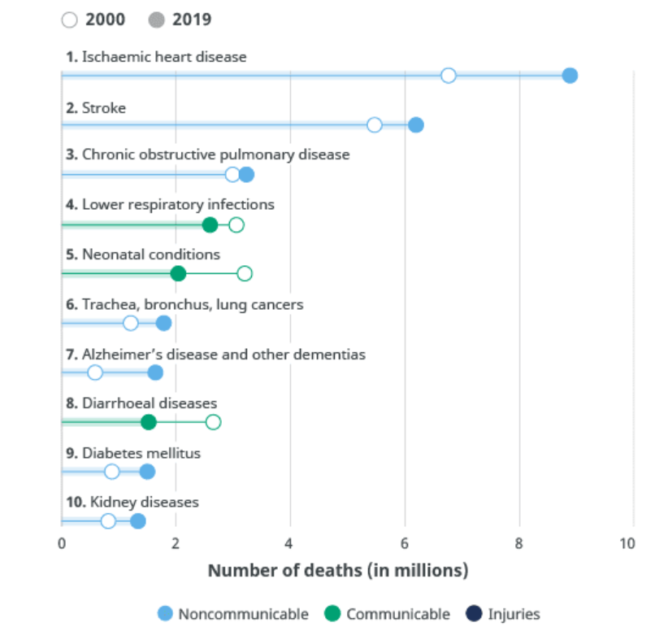
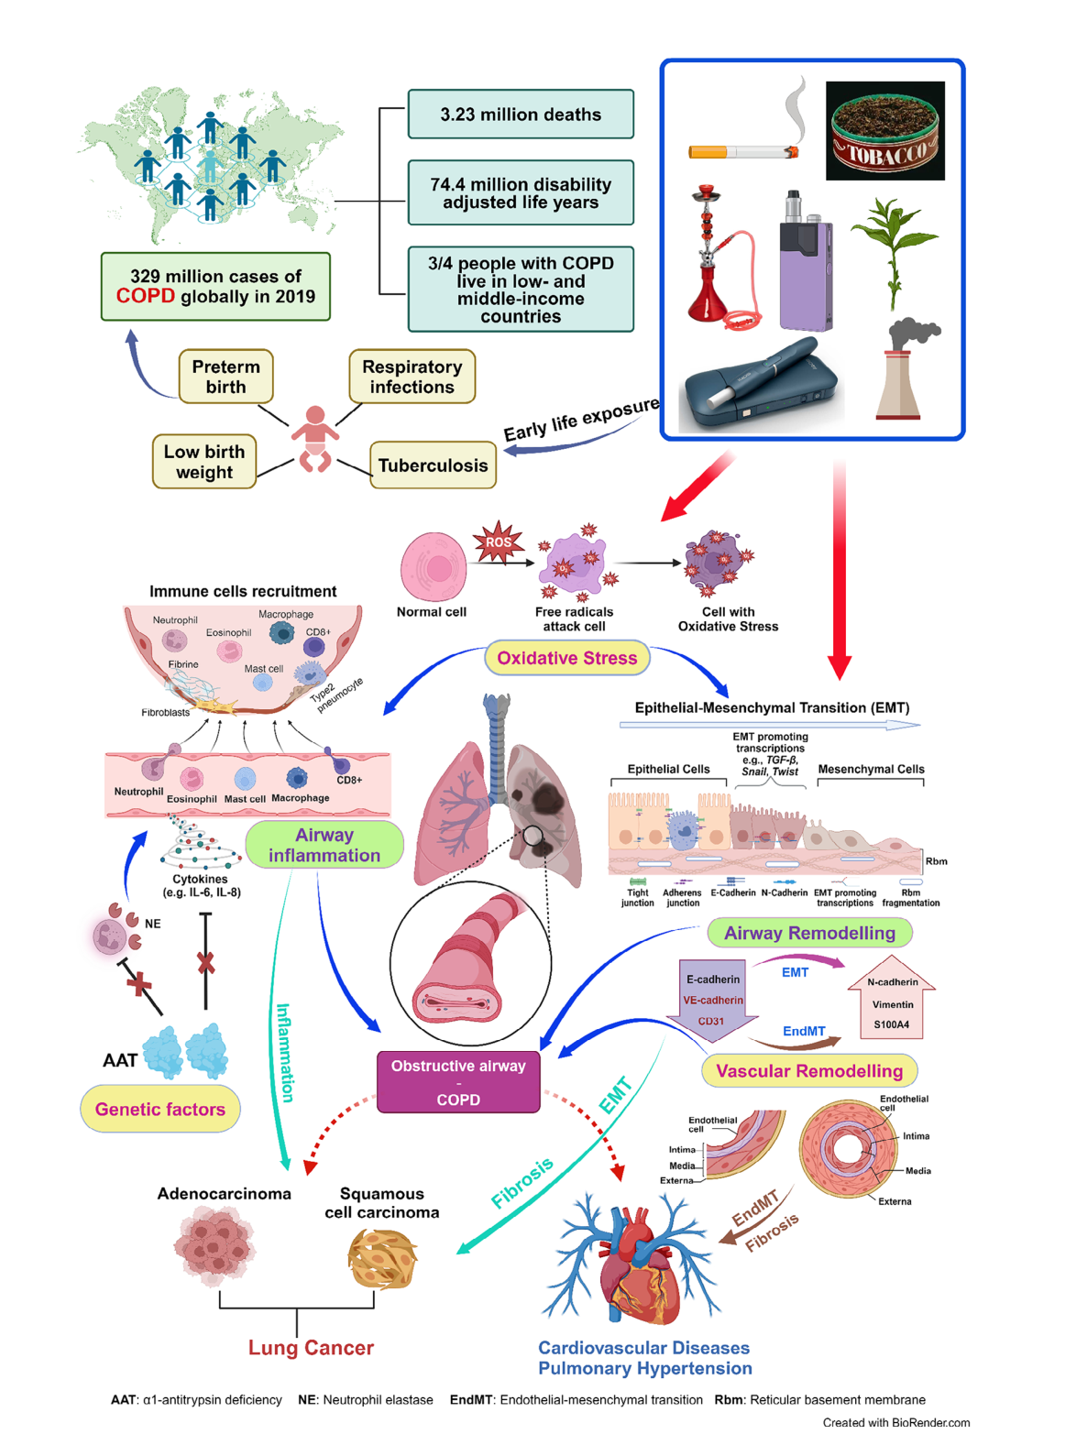

329 million cases globally in 2019
↑ rates of mortality/morbidity
Leading risk factor: smoking (including early life exposure)
Pathogenesis of COPD: airway inflammation, oxidative stress, genetic factors, epithelial-mesenchymal transition (EMT) mediated airway remodeling, and endothelial-mesenchymal transition (EndMT) mediated vascular remodeling.
COPD often coexists with lung cancer, cardiovascular diseases, pulmonary hypertension and other comorbidities
Lu W, et al. Respiratory Research 2024; 25: 338.

Slide 20
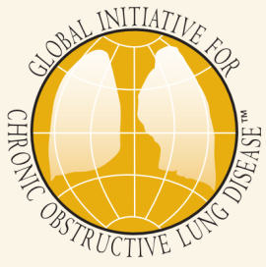
Ορισμός ΧΑΠ
Η Χρόνια Αποφρακτική Πνευμονοπάθεια (ΧΑΠ) είναι μία ετερογενής «κατάσταση» των πνευμόνων που χαρακτηρίζεται από χρόνια συμπτώματα του αναπνευστικού συστήματος (δύσπνοια, βήχας, απόχρεμψη ή/και παροξύνσεις) που οφείλονται σε διαταραχές των αεραγωγών (βρογχίτιδα, βρογχιολίτιδα) ή/και των κυψελίδων (εμφύσημα) και προκαλούν εμμένον, συχνά προοδευτικό, περιορισμό της ροής του αέρα.
GOLD 2025

Slide 21
ΧΑΠ-Παράγοντες κινδύνου
Ο κύριος παράγοντας κινδύνου είναι το κάπνισμα
Άλλοι παράγοντες κινδύνου
Έκθεση σε διάφορα είδη ρύπων, είτε εντός είτε εκτός οικίας (π.χ. επαγγελματική έκθεση σε καπνό, σε καύση βιομάζας ή άλλα τοξικά αέρια ή διαμονή σε περιοχή με υψηλή ρύπανση)
Ενδογενείς παράγοντες: γενετικές ανωμαλίες, ανώμαλη ανάπτυξη πνευμόνων (συνήθως από μητέρες καπνίστριες κατά την κύηση), επιταχυνόμενη γήρανση
Σημαντικότερο γενετικό αίτιο ανάπτυξης XAΠ: έλλειψη α1 αντιθρυψίνης (πρωτεΐνη αναστολέας των ελαστασών των ουδετεροφίλων)
Η έλλειψη της πρωτεΐνης αυτής οδηγεί στην ανάπτυξη εμφυσήματος σε νεότερα άτομα, ακόμη και μετά από μια μικρή καπνιστική έκθεση
GOLD 2025

Slide 22
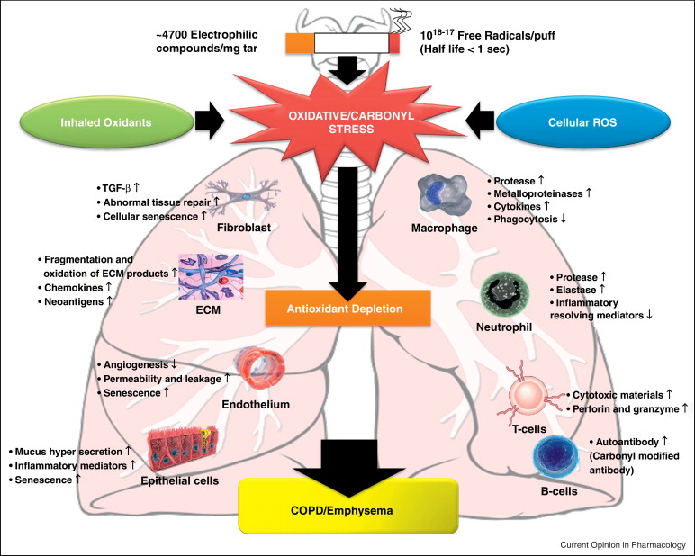
Θεμελειώδεις μηχανισμοί υπεύθυνοι για τις «αλλαγές» που παρατηρούνται στη ΧΑΠ
Direct injury to
the respiratory tract
oxidative stress
Triggers and exacerbates the three other mechanisms
protease-antiprotease
imbalance
inflammation
apoptosis
MacNee W. Proc Am Thorac Soc 2005; 2: 258-66.

Slide 23
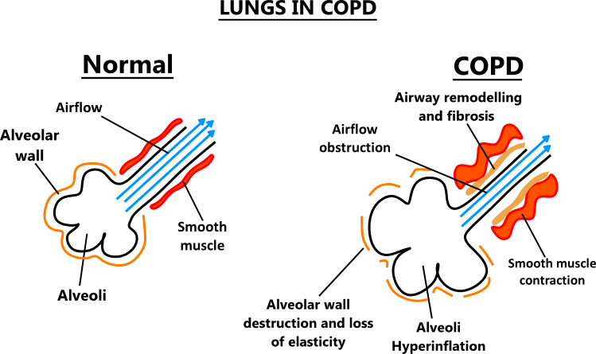

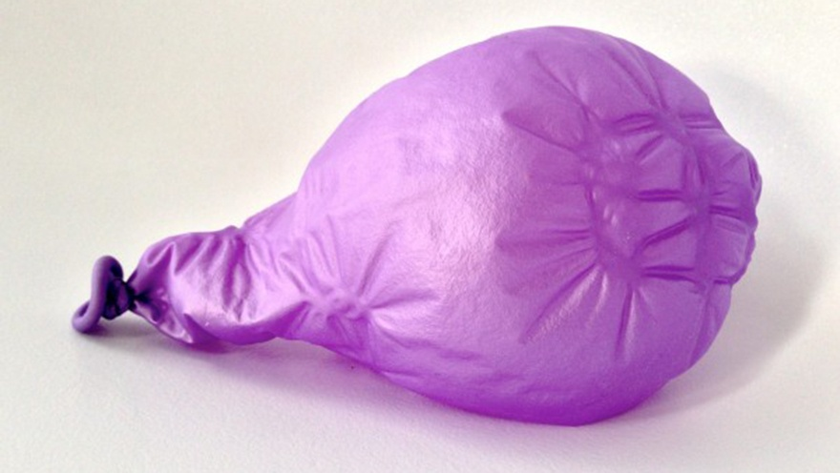
ΧΑΠ: Ποιές είναι οι παθοφυσιολογικές συνέπειες;

Slide 24
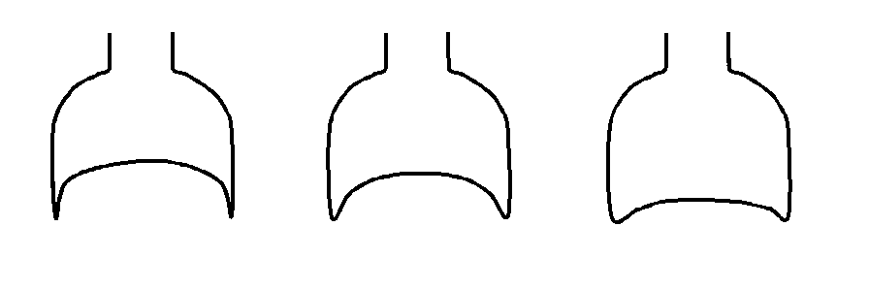
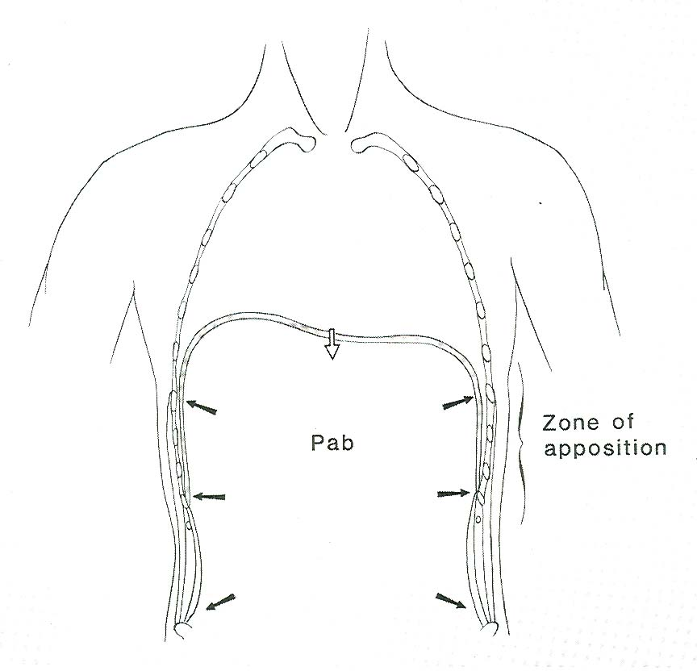
Μειωμένη ζώνη απόθεσης
Εισολκή κατωτέρων πλευρών
Συνέπειες υπερδιάτασης

Slide 25
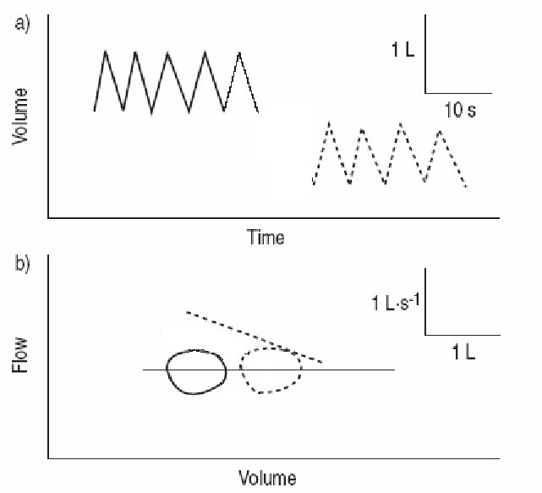
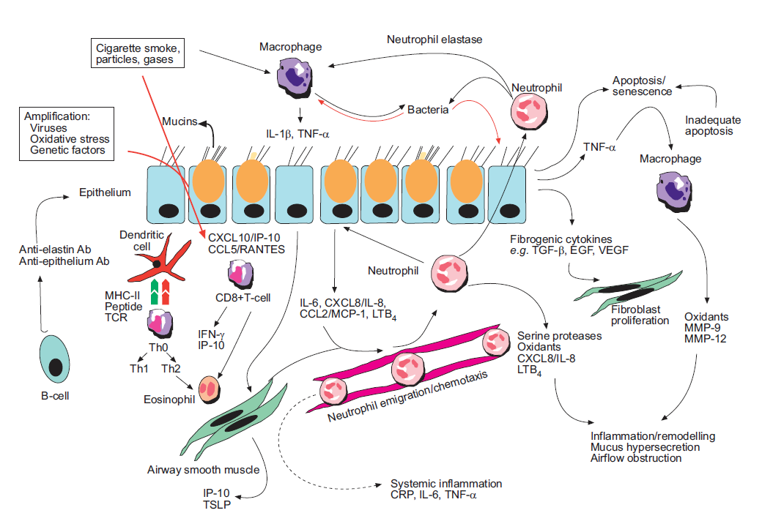
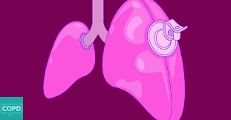
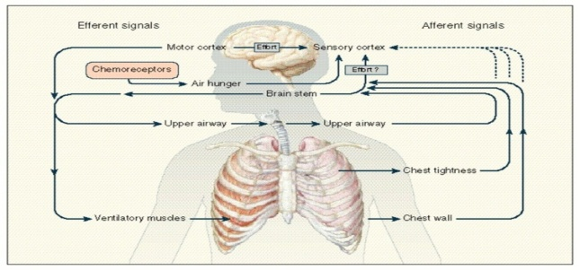
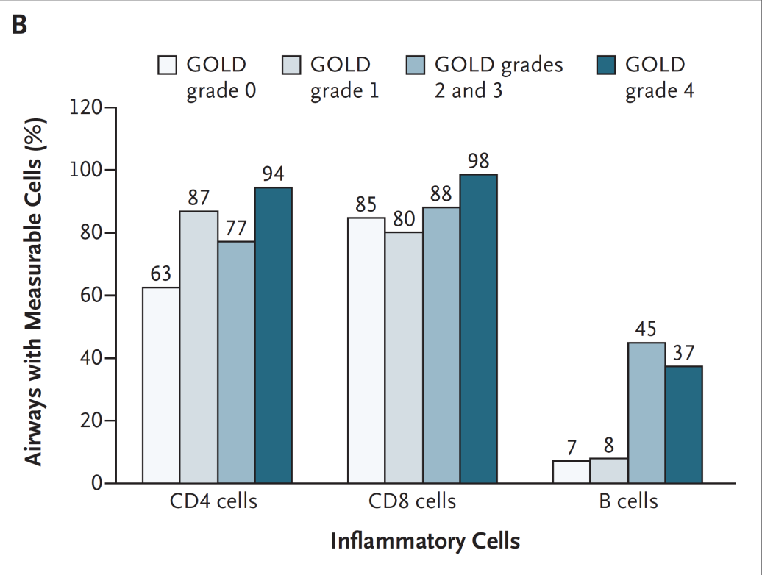
ΧΑΠ = Υπερδιάταση + Φλεγμονή
Δύσπνοια

Slide 26
Διάγνωση ΧΑΠ
Συμπτώματα
Δύσπνοια
Χρόνιος βήχας
Απόχρεμψη
Παράγοντες κινδύνου
Ενδογενείς παράγοντες
Κάπνισμα
Eπαγγελματικοί
Εσωτερική/εξωτερική μόλυνση
ΣΠΙΡΟΜΕΤΡΗΣΗ: Απαραίτητη για την επιβεβαίωση της διάγνωσης
GOLD 2025

Slide 27
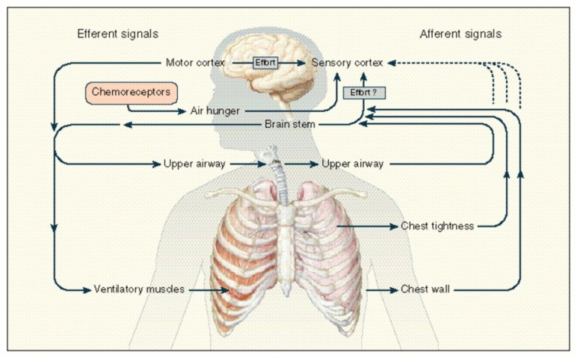
ΧΑΠ - Συνήθη συμπτώματα
Τα πιο κοινά συμπτώματα είναι η δύσπνοια, ο βήχας και/ή αυξημένη απόχρεμψη
Τα συμπτώματα συνήθως υποεκτιμώνται από τους ασθενείς
Δύσπνοια
GOLD 2025

Slide 28
Διάγνωση ΧΑΠ
Η κλινική διάγνωση της ΧΑΠ θα πρέπει να θεωρείται πιθανή σε κάθε ασθενή που εμφανίζει δύσπνοια, χρόνιο βήχα ή απόχρεμψη και ιστορικό έκθεσης σε παράγοντες κινδύνου της νόσου (κυρίως κάπνισμα)
Ενδείξεις-κλειδιά για να τεθεί η υποψία της ΧΑΠ
Δύσπνοια: Επίμονη, επιδεινούμενη με το χρόνο και την άσκηση
Χρόνιος βήχας: Συχνά διαλείπων και ξηρός
Χρόνια παραγωγή πτυέλων: οποιοδήποτε πρότυπο μπορεί να είναι ένδειξη ΧΑΠ
Παραγωγικός βήχας: 30% των ασθενών με ΧΑΠ
Υποτροπιάζουσες λοιμώξεις κατώτερου αναπνευστικού
Ιστορικό έκθεσης σε παράγοντες κινδύνου της νόσου (κάπνισμα, βιομάζα, επαγγελματική σκόνη, τοξικά αέρια ή άλλα χημικά)
Οικογενειακό ιστορικό ΧΑΠ ή παραγόντων που σχετίζονται με την παιδική ηλικία (βάρος γέννησης, λοιμώξεις αναπνευστικού, κτλ)
GOLD 2025

Slide 29
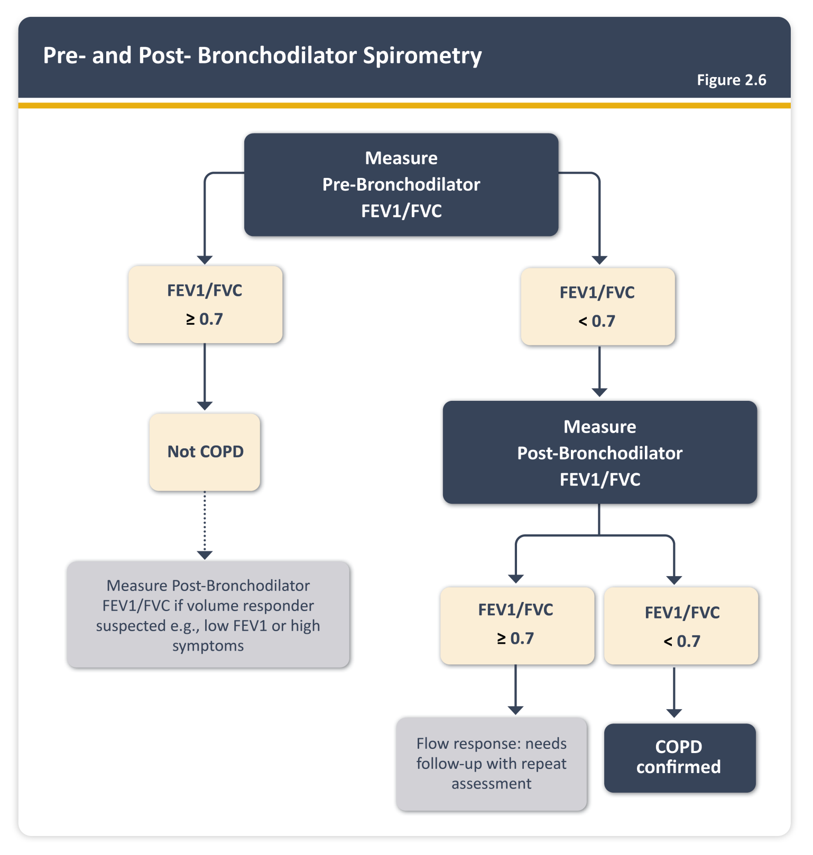

increased risk for COPD development in the future
GOLD 2025

Slide 30
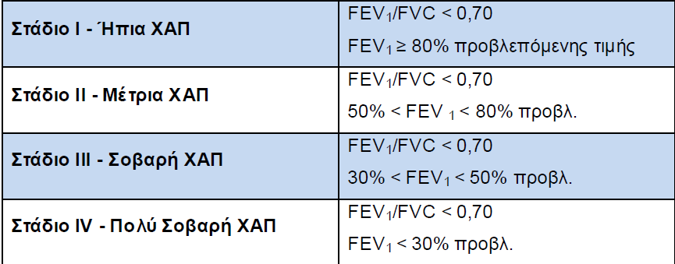
Σταδιοποίηση της βαρύτητας του περιορισμού της εκπνευστικής ροής του αέρα (FEV₁ μετά βρογχοδιαστολή)
Πρόοδος νόσου
$$≤$$
$$≤$$
Βαθμονόμηση της απόφραξης
(grade of airflow limitation)
GOLD 2025

Slide 31
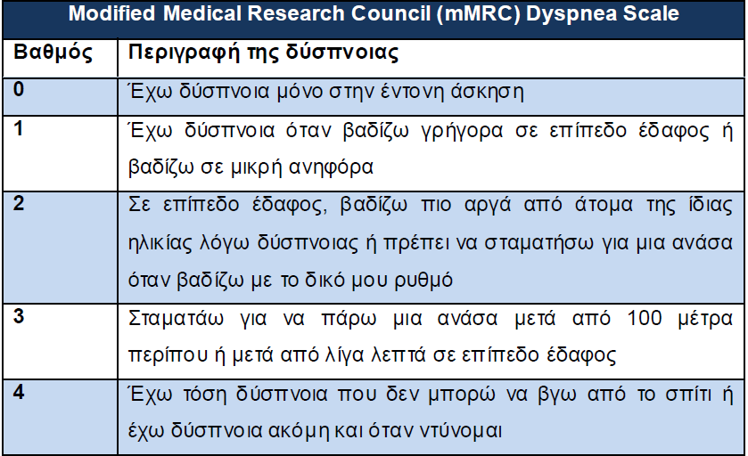
Αξιολόγηση δύσπνοιας με την τροποποιημένη κλίμακα MRC (mMRC)
Πρόοδος νόσου
GOLD 2025

Slide 32
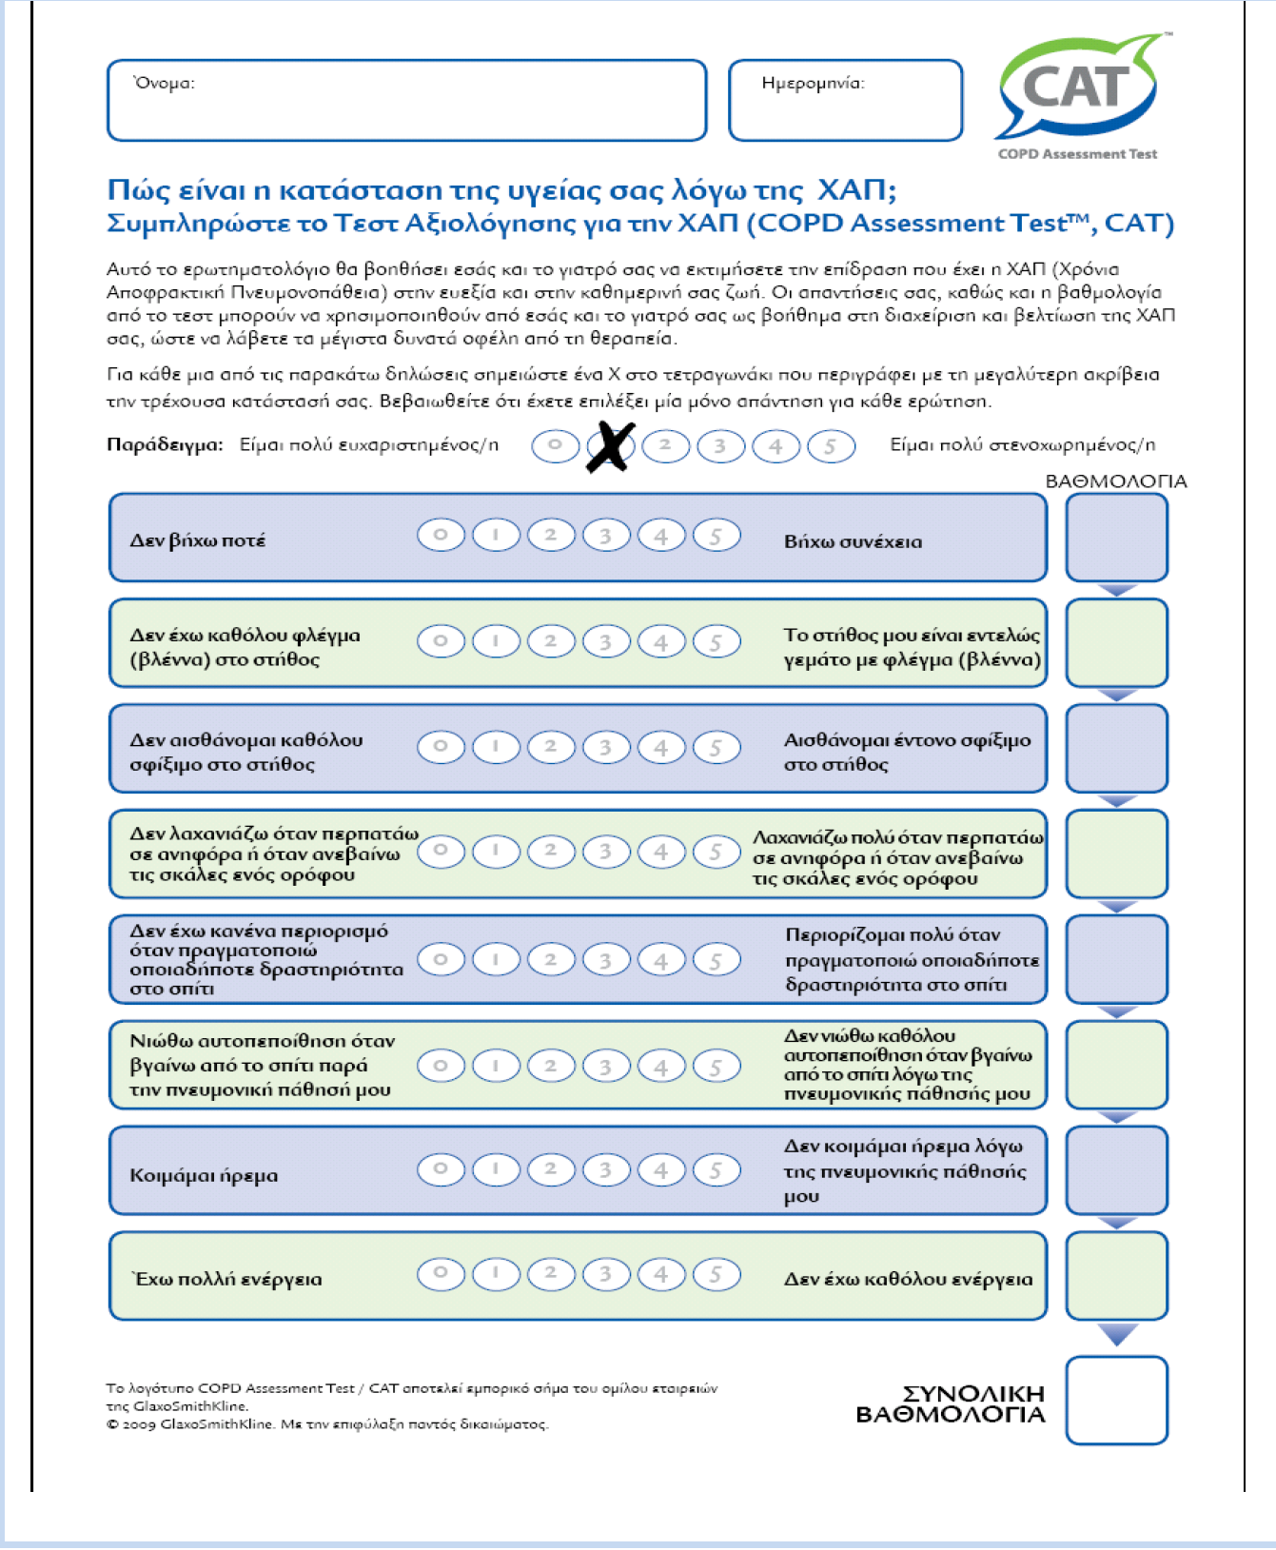
Ερωτήσεις: 8
Σκορ : 0-40
Πρόοδος νόσου
GOLD 2025

Slide 33

Επιβεβαίωση της διάγνωσης με σπιρομέτρηση
Εκτίμηση του περιορισμού της ροής του αέρα
Εκτίμηση των συμπτωμάτων/κινδύνου παρόξυνσης
Πρόοδος νόσου
Ιστορικό παροξύνσεων
Πρόοδος νόσου
 | FEV₁
GOLD 1 | ≥ 80
GOLD 2 | 50-79
GOLD 3 | 30-49
GOLD 4 | < 30
Μετά βρογχοδιαστολή
FEV_{1/}FVC < 0.7
≥ 2 μέτριες ή ≥ 1 που οδηγεί σε νοσηλεία
(E)
0 ή 1 μέτριες (που δεν οδηγεί σε νοσηλεία)
(A)
(B)
mMRC 0-1
mMRC ≥ 2
CAT < 10
CAT ≥ 10
Συμπτώματα
GOLD 2025

Slide 34
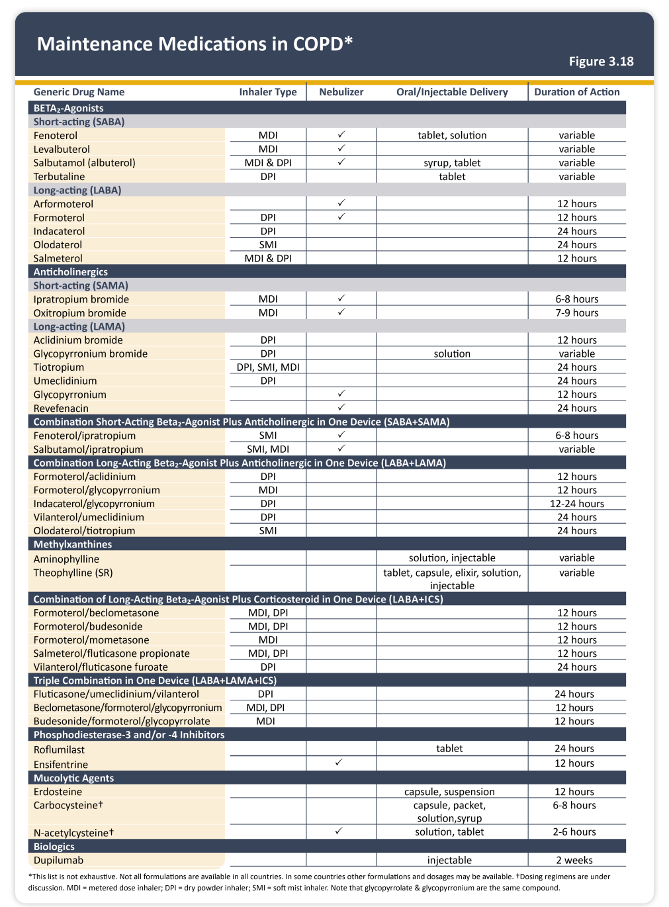
Θεραπευτικές επιλογές για τη σταθερή ΧΑΠ
Αποφυγή παραγόντων κινδύνου
Εμβολιασμός
Τακτική σωματική άσκηση – Πνευμονική αποκατάσταση
Φαρμακευτική θεραπεία
Μακροχρόνια οξυγονοθεραπεία (LTOT)
Μη επεμβατικός μηχανικός αερισμός (NIMV)
Χειρουργικές επιλογές
Παρηγορητική θεραπεία
GOLD 2025

Slide 35
Μη φαρμακευτική διαχείριση της ΧΑΠ
Ομάδα | Απαραίτητα | Συνιστώμενα | Εξαρτώνται από τις τοπικές κατευθυντήριες οδηγίες
A | Διακοπή καπνίσματος (μπορεί να περιλαμβάνει και φαρμακευτική θεραπεία) | Σωματική άσκηση | Αντιγριπικός Εμβολιασμός Έναντι της COVID-19 Αντιπνευμονιοκοκκικός Εμβολιασμός Έναντι του κοκκύτη του έρπητα ζωστήρ και του RSV
B και Ε | Διακοπή καπνίσματος (μπορεί να περιλαμβάνει και φαρμακευτική θεραπεία) Πνευμονική αποκατάσταση | Σωματική άσκηση | Αντιγριπικός Εμβολιασμός Έναντι της COVID-19 Αντιπνευμονιοκοκκικός Εμβολιασμός Έναντι του κοκκύτη του έρπητα ζωστήρ και του RSV
GOLD 2025

Slide 36
Βρογχοδιασταλτικά στη σταθερή ΧΑΠ
Αποτελούν τον ακρογωνιαίο λίθο της θεραπείας (Evidence A)
Ο συνδυασμός βρογχοδιασταλτικών διαφορετικής φαρμακολογικής τάξης βελτιώνει την αποτελεσματικότητά τους ως προς την αναπνευστική λειτουργία και τη μείωση των συμπτωμάτων (Evidence Α)
LABA, LAMA: βελτιώνουν τον FEV₁, τη δύσπνοια, την ποιότητα ζωής και μειώνουν τις παροξύνσεις (Evidence A)
LABA/LAMA: αποτελεσματικότεροι στη βελτίωση του FEV₁ και στη μείωση των συμπτωμάτων σε σύγκριση με τις μονοθεραπείες (Evidence Α)
LABA/LAMA: αποτελεσματικότεροι στη μείωση των παροξύνσεων σε σύγκριση με τις μονοθεραπείες (Evidence Β)
GOLD 2025

Slide 37
Εισπνεόμενα κορτικοστεροειδή (ICS)
ICS/LABA: αποτελεσματικότεροι από τις μονοθεραπείες, στη βελτίωση της αναπνευστικής λειτουργίας και της ποιότητας ζωής και στη μείωση των παροξύνσεων σε ασθενείς με μέτρια/πολύ σοβαρή ΧΑΠ και ιστορικό παροξύνσεων (Evidence A)
ICS/LABA/LAMA: βελτιώνει την αναπνευστική λειτουργία, τα συμπτώματα και την ποιότητα ζωής και μειώνει τις παροξύνσεις σε σχέση με τη θεραπεία με ICS/LABA, με LABA/LAMA ή τη μονοθεραπεία με LAMA (Evidence A)
ICS/LABA/LAMA έναντι LABA/LAMA: θετική επίδραση στη θνητότητα σε συμπτωματικούς ασθενείς με ΧΑΠ και ιστορικό συχνών ή/και σοβαρών παροξύνσεων
GOLD 2025

Slide 38
Μακροχρόνια οξυγονοθεραπεία (LTOT) στη ΧΑΠ
LTOT: αυξάνει την επιβίωση σε ασθενείς με σοβαρή χρόνια υποξυγοναιμία ηρεμίας (Evidence Α)
LTOT: συστήνεται σε ασθενείς με σοβαρή χρόνια υποξυγοναιμία ηρεμίας (Evidence Α)
Η μη ανάγκη οξυγονοθεραπείας σε ηρεμία στο επίπεδο της θάλασσας δεν αποκλείει την ανάπτυξη σοβαρής υποξυγοναιμίας σε αεροπορικό ταξίδι (Evidence C)
GOLD 2025

Slide 39
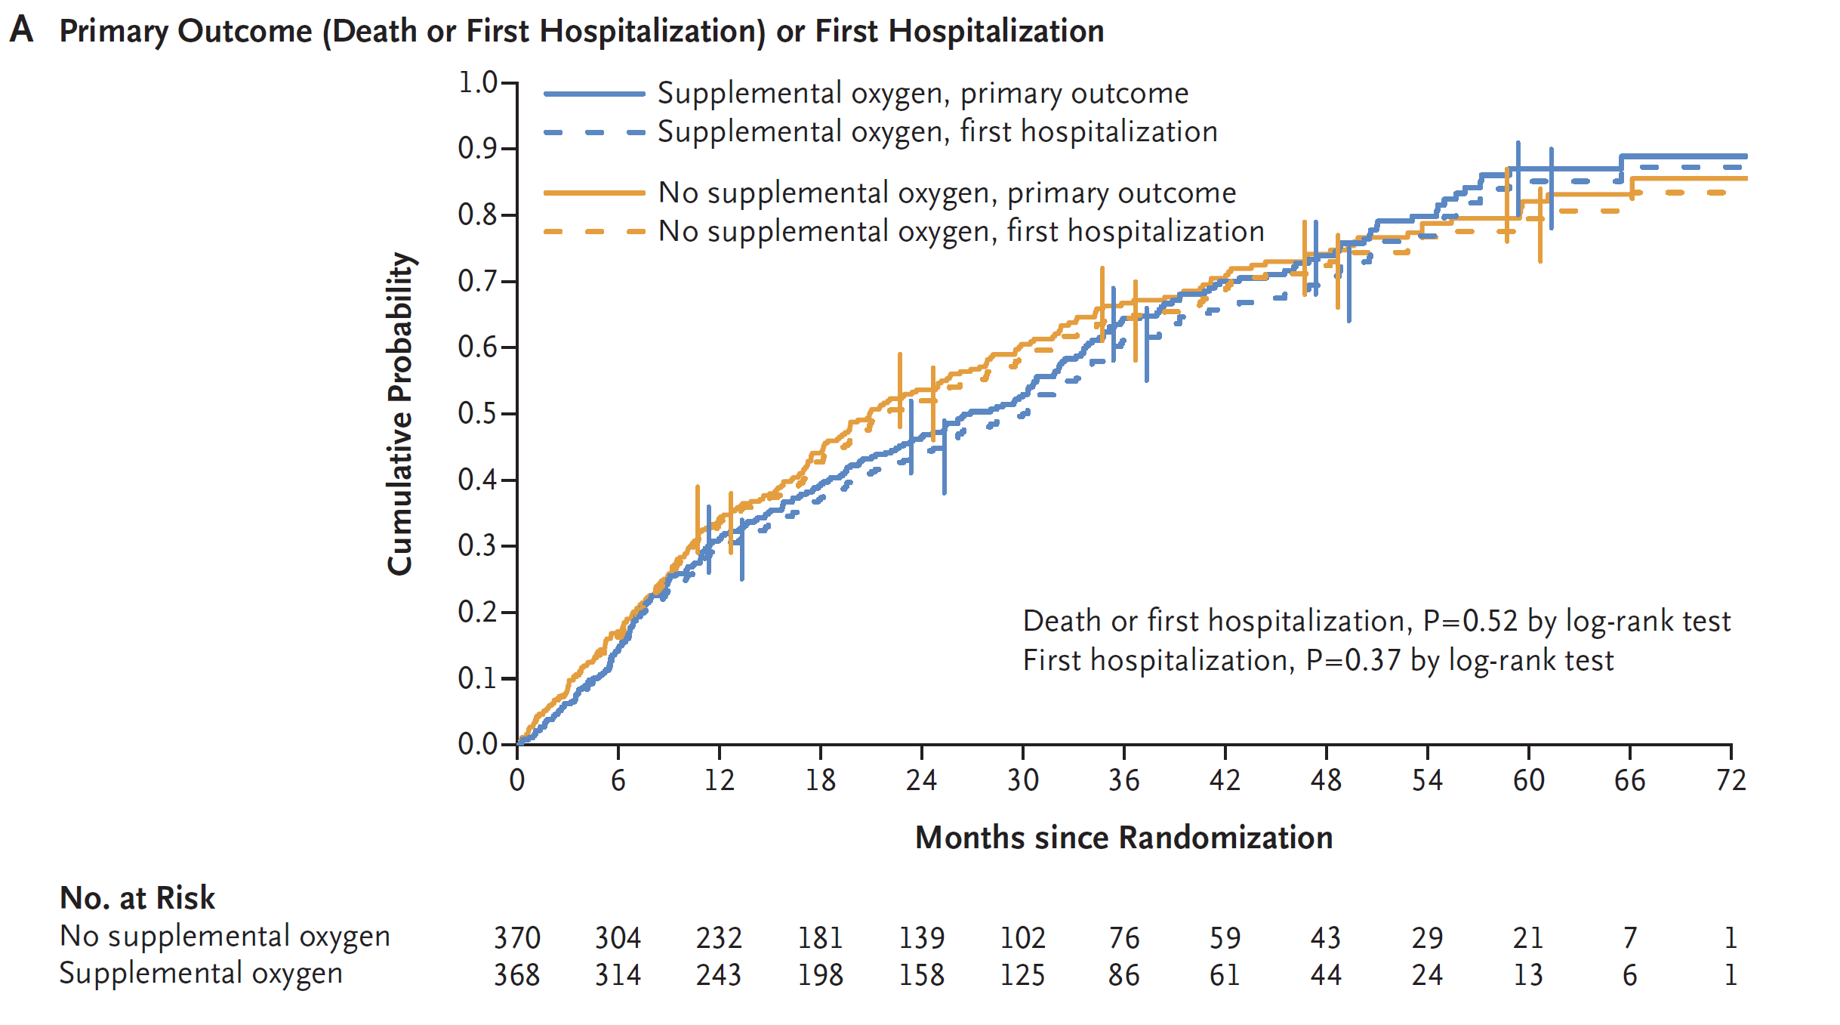
LTOT στη σταθερή ΧΑΠ: δεν οδήγησε σε μείωση της θνητότητας ή αύξηση του χρόνου ως προς την 1^{η} νοσηλεία για οποιαδήποτε αιτία
Πρωτεύον
καταληκτικό
σημείο
738 ασθενείς με σταθερή ΧΑΠ: (α) SatO₂ 89-93% στην ηρεμία (β) αποκορεσμός επαγόμενος από την άσκηση

Slide 40
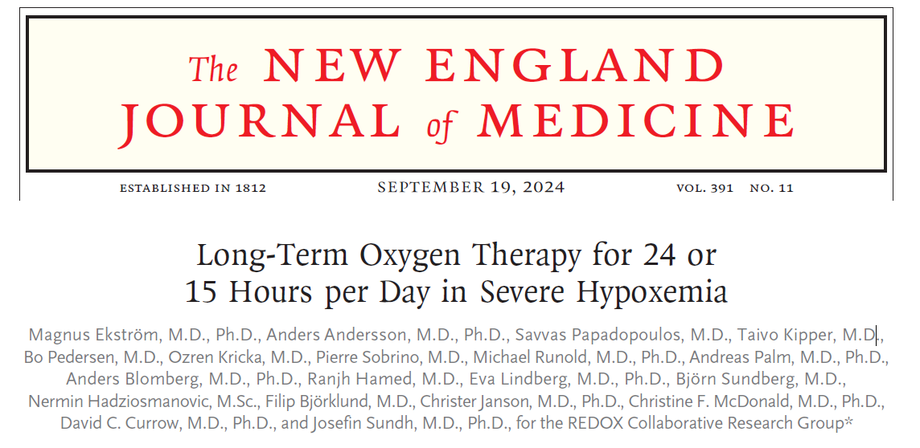
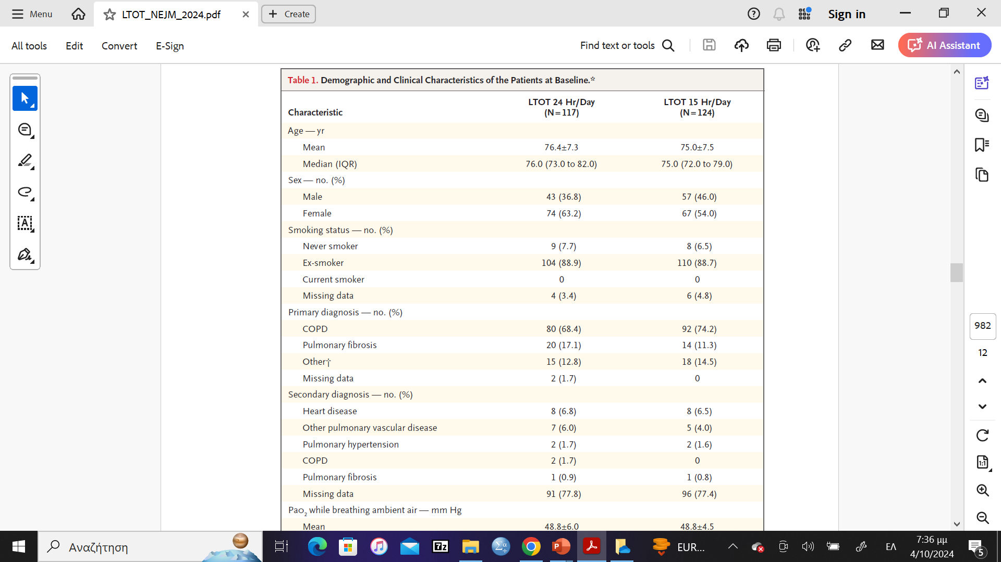
Between May 18, 2018, and April 4, 2022, a total of 241 patients were randomly assigned to receive long-term oxygen therapy for 24 hours per day (117 patients) or 15 hours per day (124 patients).
Ekström M, et al. N Engl J Med 2024; 391: 977-88.

Slide 41
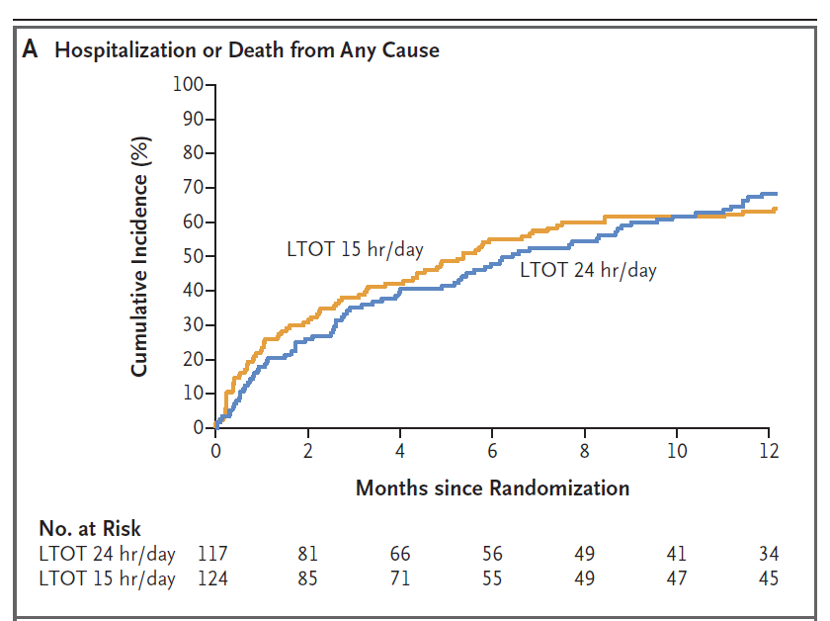
LTOT 24ώρες/24ωρο vs 15ώρες/24ωρο σε ασθενείς με σοβαρή υποξυγοναιμία: καμία διαφορά στην επιβίωση ή στην πιθανότητα νοσηλείας (1 έτος παρακολούθησης)
Ekström M, et al. N Engl J Med 2024; 391: 977-88.
Πρωτεύον
καταληκτικό
σημείο

Slide 42
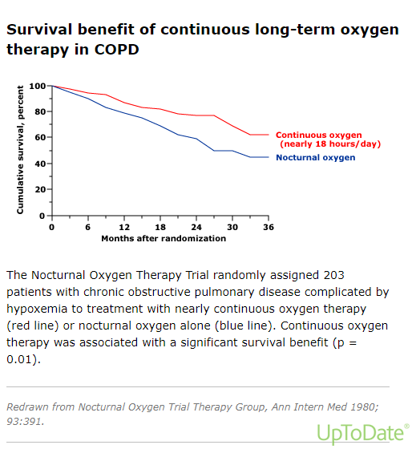
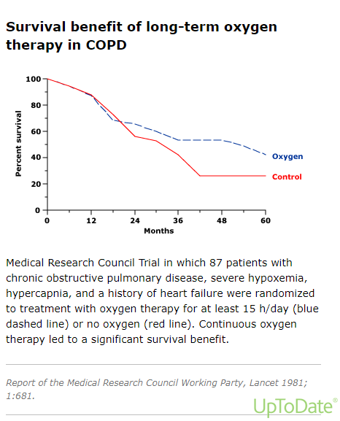
Medical Research Council Trial
(MRC)
Nocturnal Oxygen Therapy Trial (NOTT)

Slide 43
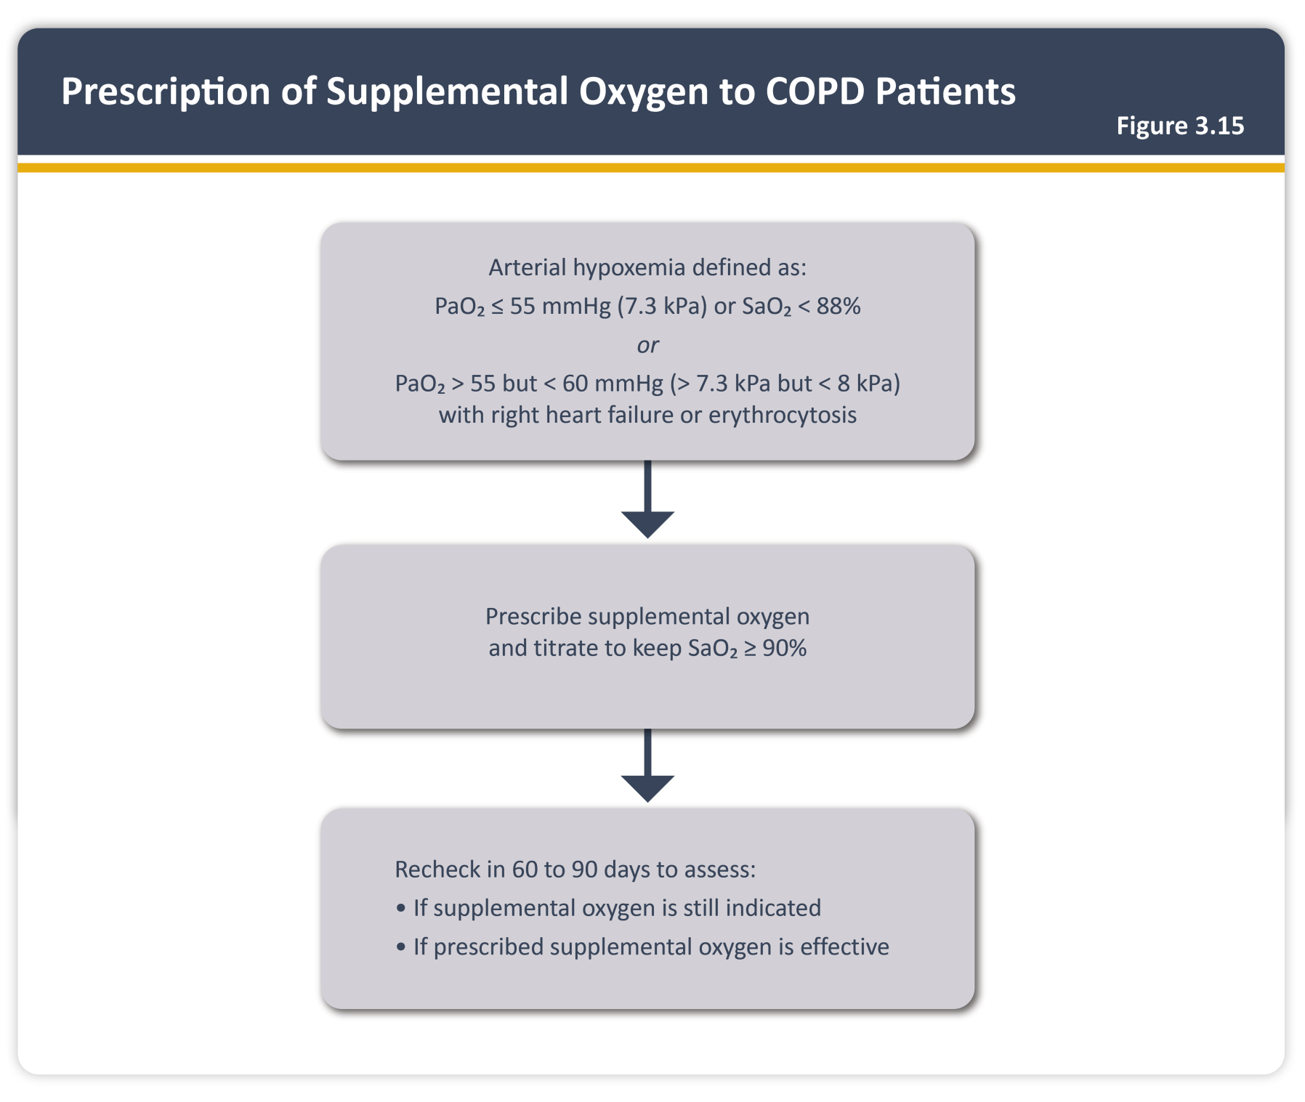
Prescription of supplemental oxygen to COPD patients
GOLD 2025

Slide 44
ΜΕΜΑ στη σταθερή ΧΑΠ
NIV: η μακροχρόνια χρήση του αυξάνει το διάστημα-ελεύθερο νοσηλείας μετά από πρόσφατη νοσηλεία (παρόξυνση ΧΑΠ) ιδιαίτερα σε ασθενείς με σοβαρή ημερήσια υπερκαπνία (PaCO₂ ≥ 53 mmHg) (Evidence Β)
-Θα πρέπει να θεωρείται ως θεραπευτική επιλογή σε ασθενείς με ΧΑΠ και σοβαρή χρόνια υπερκαπνία και συχνές νοσηλείες λόγω ΑΑ (Evidence Β)
GOLD 2025

Slide 45
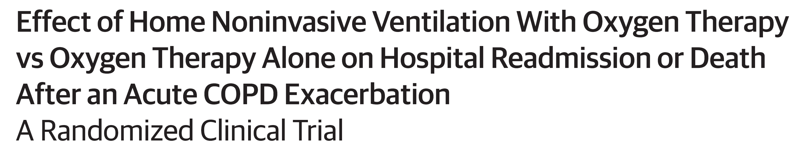
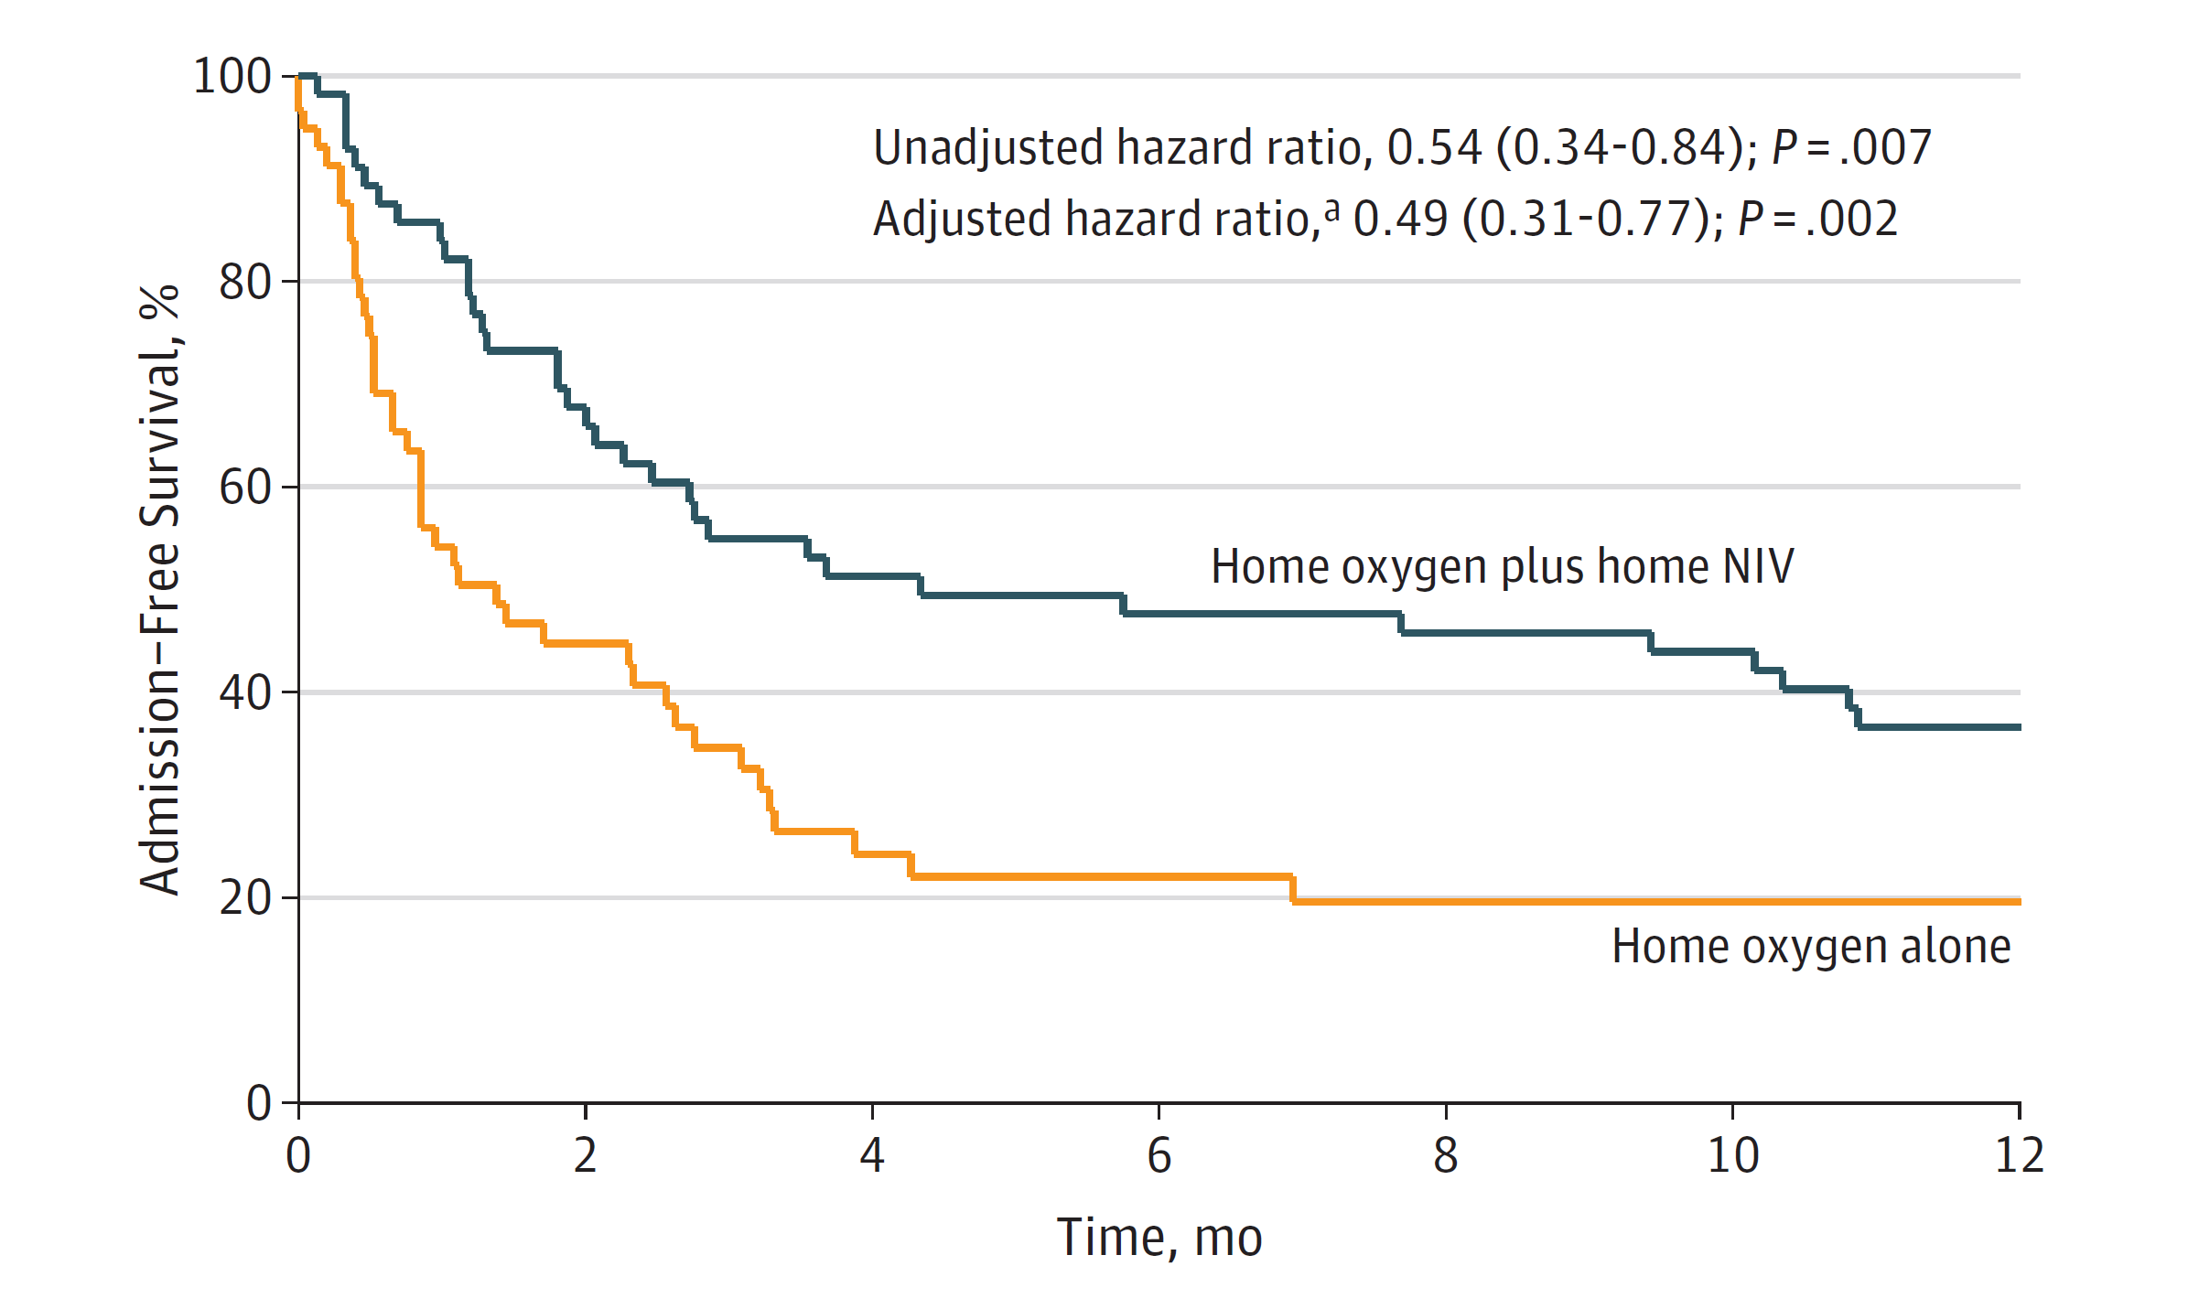
Ασθενείς με PaCO₂ > 53 mmHg, 2-4 εβδομάδες μετά από νοσηλεία λόγω παρόξυνσης
Murphy PB, et al. JAMA 2017; 317: 2177-86.

Slide 46
MEMA στην παρόξυνση ΧΑΠ - Ενδείξεις
Τουλάχιστον ένα από τα ακόλουθα:
Σοβαρή δύσπνοια με χρήση επικουρικών μυών και κοιλιακή αναπνοή
Αναπνευστική οξέωση (PCO₂ > 45 mmHg και pH ≤ 7.35)
Εμμένουσα υποξυγοναιμία παρά τη χορήγηση οξυνοθεραπείας
ΜΕΜΑ: Σε περίπτωση μη απόλυτης αντένδειξης, αποτελεί την 1^{η} επιλογή αερισμού σε ασθενείς με ΧΑΠ και ΟΑΑ γιατί βελτιώνει την ανταλλαγή αερίων, μειώνει το έργο της αναπνοής, την ανάγκη διασωλήνωσης, τη διάρκεια νοσηλείας και αυξάνει την επιβίωση (Evidence Α)
GOLD 2025

